Slide 1



Présentation du projet eShopPye
Equipe :
Nada STAOUITE Bastien PIQUEREAU Lucas GANDY
Mentor :
Chloé GUIGA
Promotion : Bootcamp Décembre 2020

Slide 2
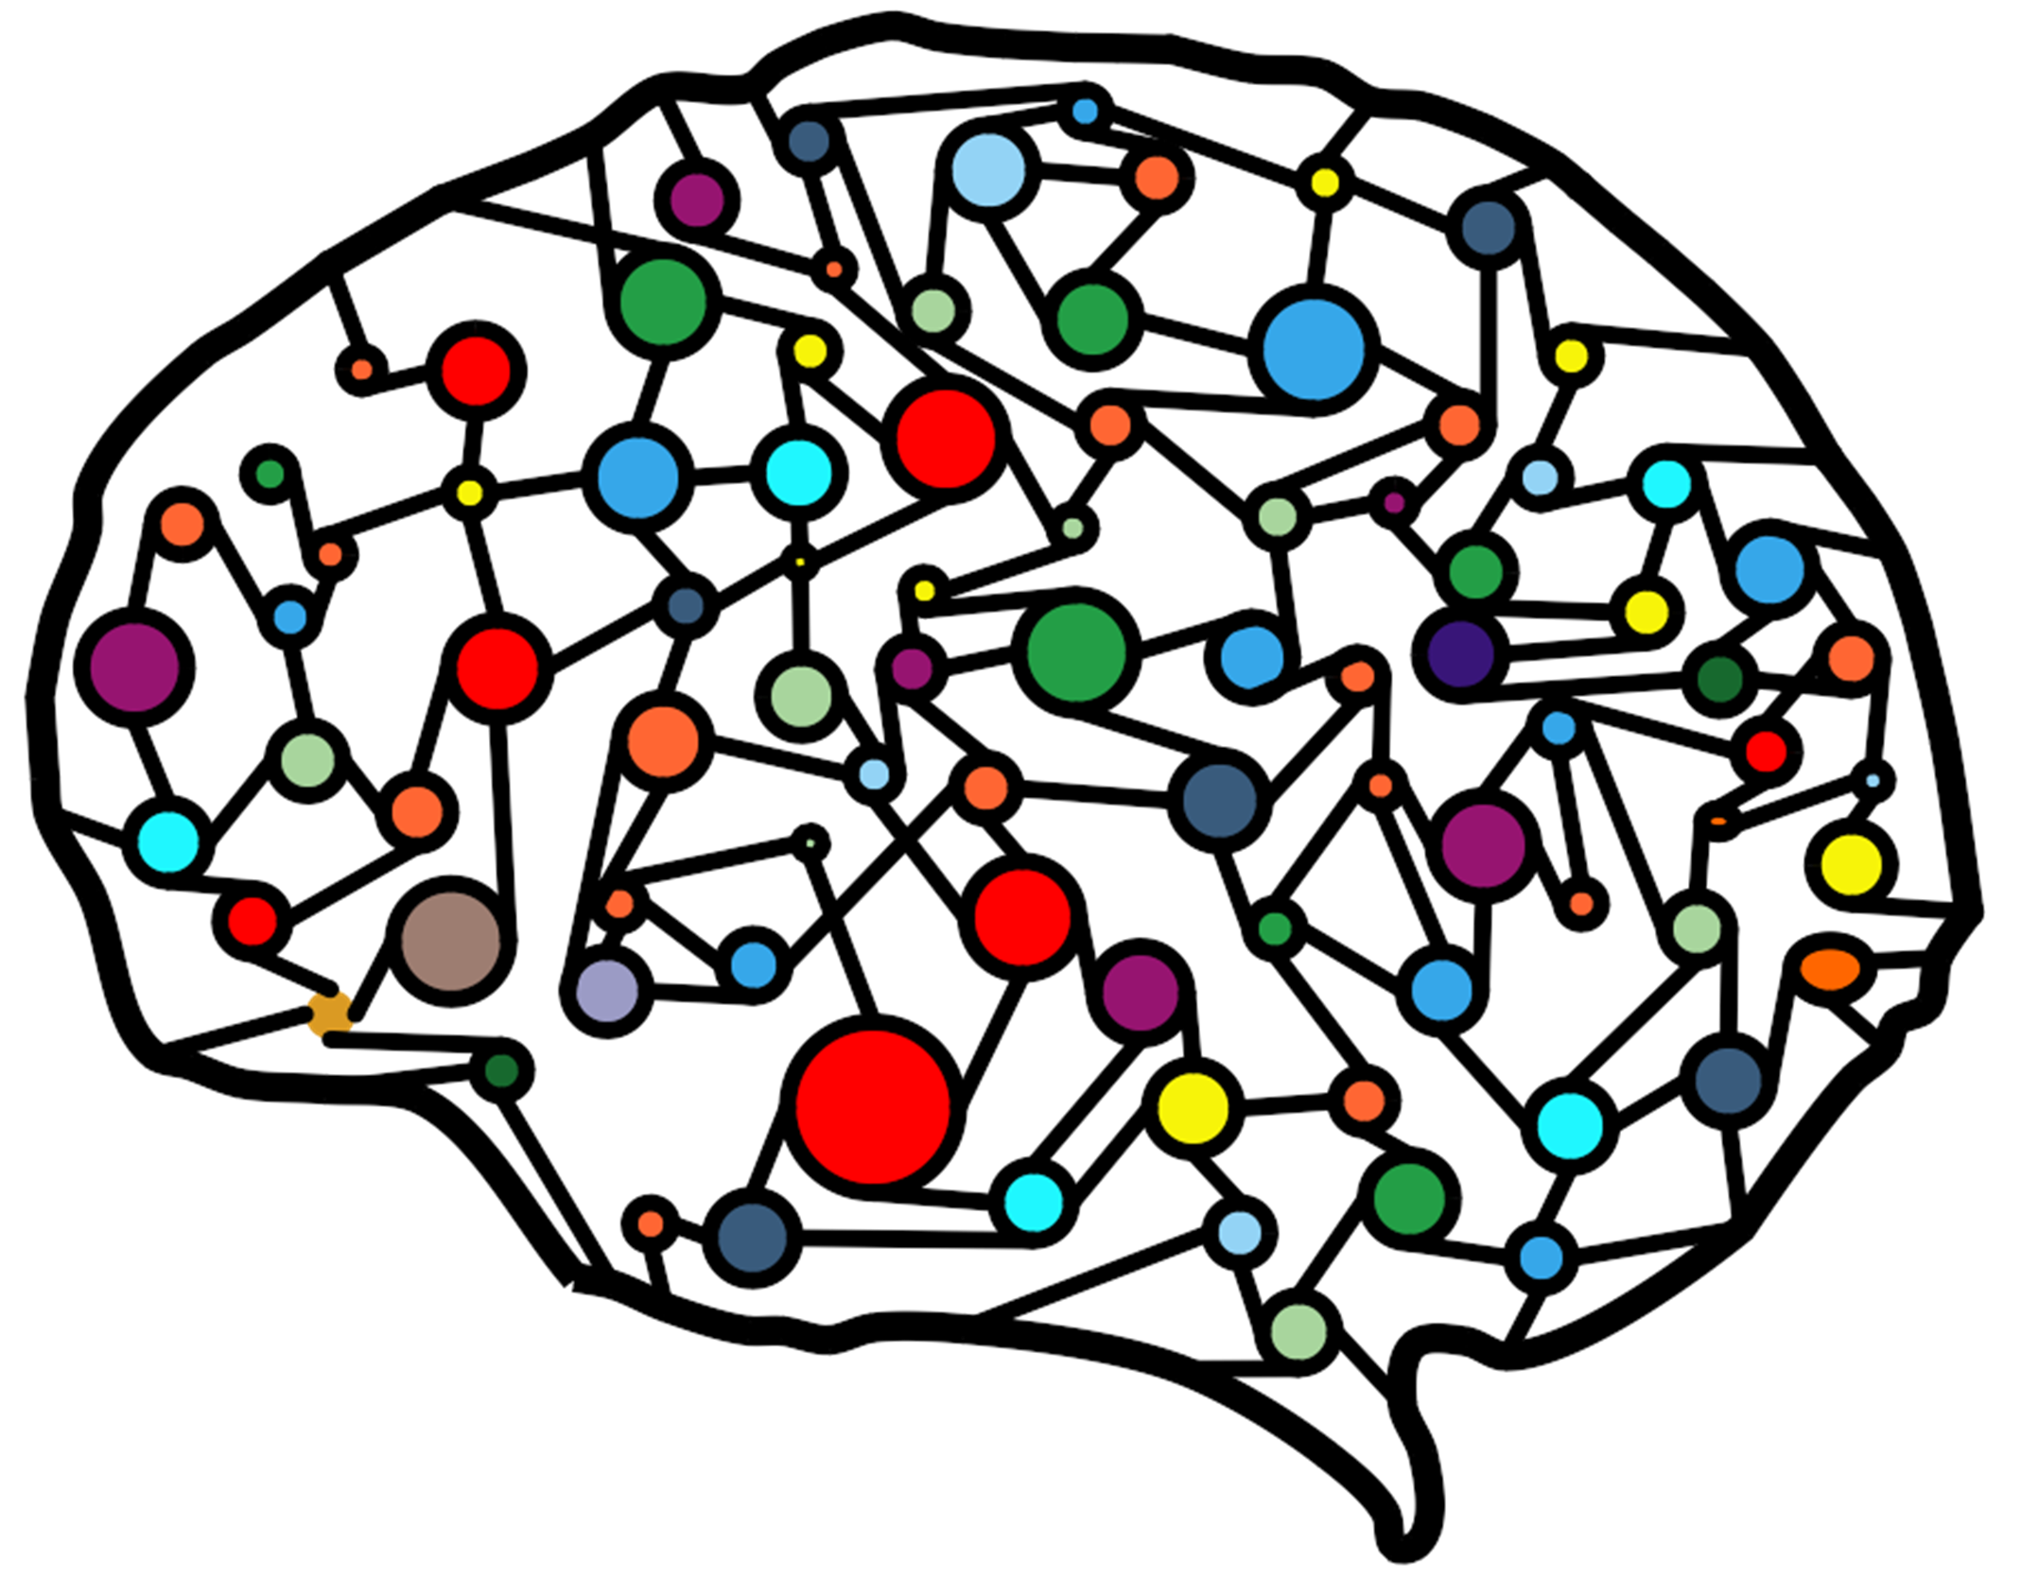
Plan
Introduction
Présentation des données
Pré traitement
Modèles et performances
Image
Texte
Bimodale
Conclusion et perspectives d’amélioration

Slide 3


1. Introduction
Projet : Challenge Rakuten France Multimodal Product Data Classification
Objectif : classification des articles à partir des informations textuelles et de l’image associées
Technique : Deep Learning (Natural Language Processing ,Computer Vision)

Slide 4
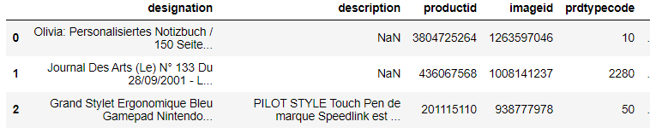
2. Présentation des données
27 variables cibles (nombre de catégories de produits)
Aucun doublon
Codes productid & imageid unique par article
Champ description contient 35,09% de NAN
Champ de désignation : moyenne 11 mots par observation (50 Mo)
Images: couleur, 500x500 pixels, encodées au format JPG (2,5 Go
Label
Données textes
Id fichiers images
84916 lignes
Notes:
Tous les articles ont un champs désignation renseigné
Toutes les images sont exploitables
84 916 observations

Slide 5
3. Pré traitement
a. Données textes
Exemple avec la désignation : « <p>Ce robot de piscine d&#39un design innovant! »
Etape | Résultat
Encodage html | <p>Ce robot de piscine d’un design innovant!
Suppression balise | Ce robot de piscine d’un design innovant!
Suppression ponctuation | Ce robot de piscine d’un design innovant
Minuscule | ce robot de piscine d’un design innovant
Stemming et suppression stopwords | robot piscin design innov
Tokenizer | [186 , 4, 199 ,4488]
Padding | [186 , 4, 199 ,4488,0,0,0,0,0,0,0,0,0,0,0,0,0]
Notes:
Remplacement des lettres avec des accents encodés en HTML
Suppression des balises HTML
Suppression de la ponctuation
Mots en minuscules
Suppressions des stopwords
Tokenizer avec max mots = 46000
Padding des désignations à 17 car 96% jeux données contient moins que 17 mots

Slide 6
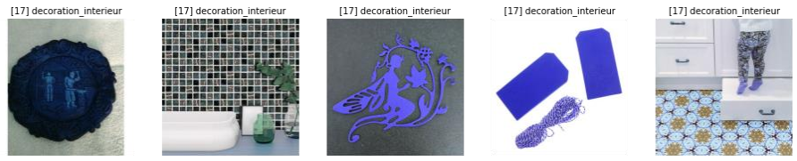
3. Pré traitement
b. Données images
Dispersion des images (même intra-classe)
ImageDataGenerator :
Streaming par batches
Data augmentation
Redimensionnement (en 256x256 pixels)
Preprocessing

Slide 7
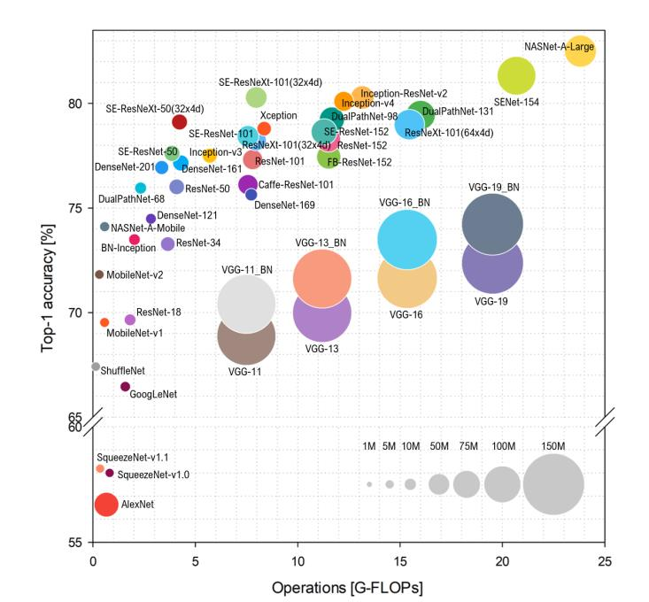
4. Modèles et performances
a. Images
Choix du CNN pré-entraîné :
1. Notoriété
2. Complexité
3. Performance
Modèles retenus :
ResNet50 (2015)
Xception (2016)
VGG16 (2014)

Slide 8
4. Modèles et performances
a. Images
Choix des hyperparamètres :
Couches convolutives gelées
Taux de Dropout
Fonction de perte
Optimiseur
Batch size et learning rate (LR)

Slide 9
4. Modèles et performances
a. Images
Choix du backbone
CNN backbone | Hidden layers | Batch size | LR | Batch norm. | Drop. rate | Epochs | Valid. acc. | Valid. F1 macro | Valid. F1 weighted
Resnet50 | [512, 256] | 32 | 0.001 | No | 0 | 50 | 45.00% | 42.00% | 46.00%
Resnet50 | [512, 256] | 32 | 0.010 | Yes | 0.2 | 15 | 54.00% | 50.00% | 55.00%
VGG16 | [256, 128] | 32 | 0.001 | Yes | 0.2 | 20 | 49.00% | 45.00% | 50.00%
VGG16 | [1024, 512] | 32 | 0.001 | Yes | 0.2 | 15 | 52.00% | 48.00% | 53.00%
Xception | [2048, 1024] | 128 | 0.001 | Yes | 0.375 | 20 | 53% | 49.00% | 53.00%

Slide 10
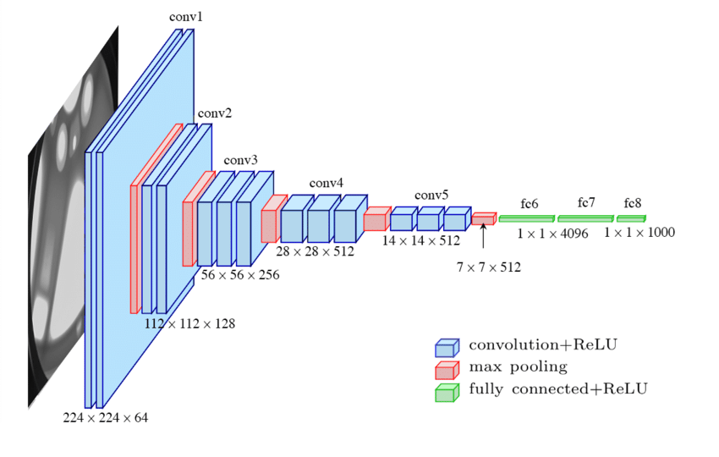
4. Modèles et performances
a. Images
Modèle VGG16

Slide 11
4. Modèles et performances
a. Images

Slide 12
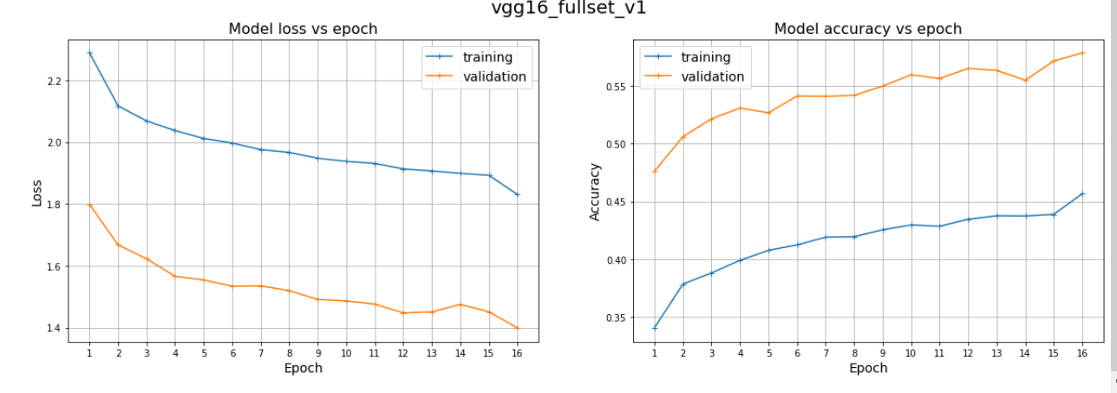
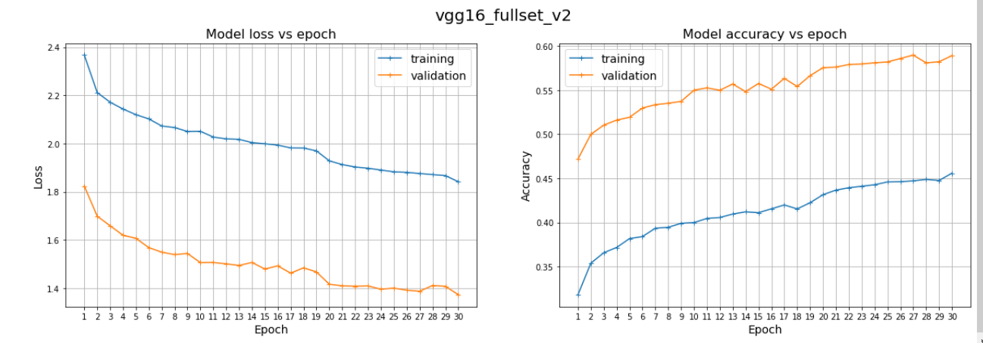
4. Modèles et performances
a. Images
Premier essai:
Batch = 64
LR = 0,01
Deuxième essai:
Batch = 32
LR = 0,01

Slide 13
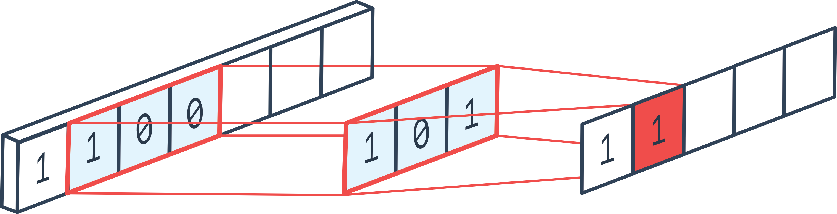
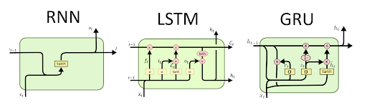
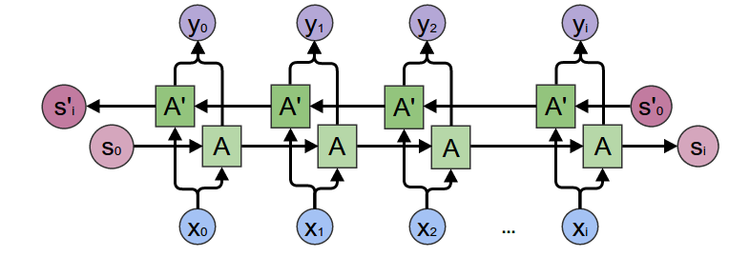
4. Modèles et performances
b. Textes
Modèles testés:
Convolution 1 dimension
RNNs unidirectionnels
RNNs Bidirectionnels
Notes:
Travail avec la colonne désignation

Slide 14
4. Modèles et performances
b. Textes
Choix des hyperparamètres :
Batch size : 64, 128
L'optimizer : “SDG”, “Adam” et “Nadam”
Learning Rate : learning rate constant 10^-2
Nombre d’epochs : entre 20 et 30
Loss macro F1 customisée

Slide 15
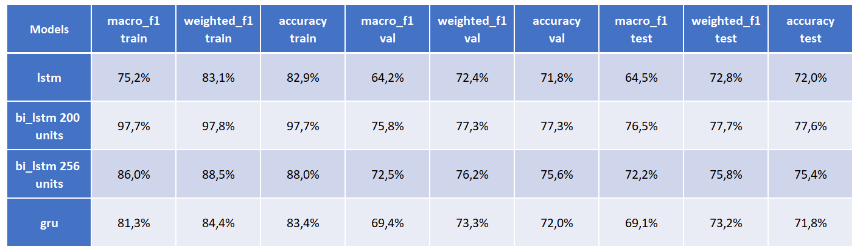
4. Modèles et performances
b. Textes
Résultats des quatre meilleurs modèles :

Slide 16
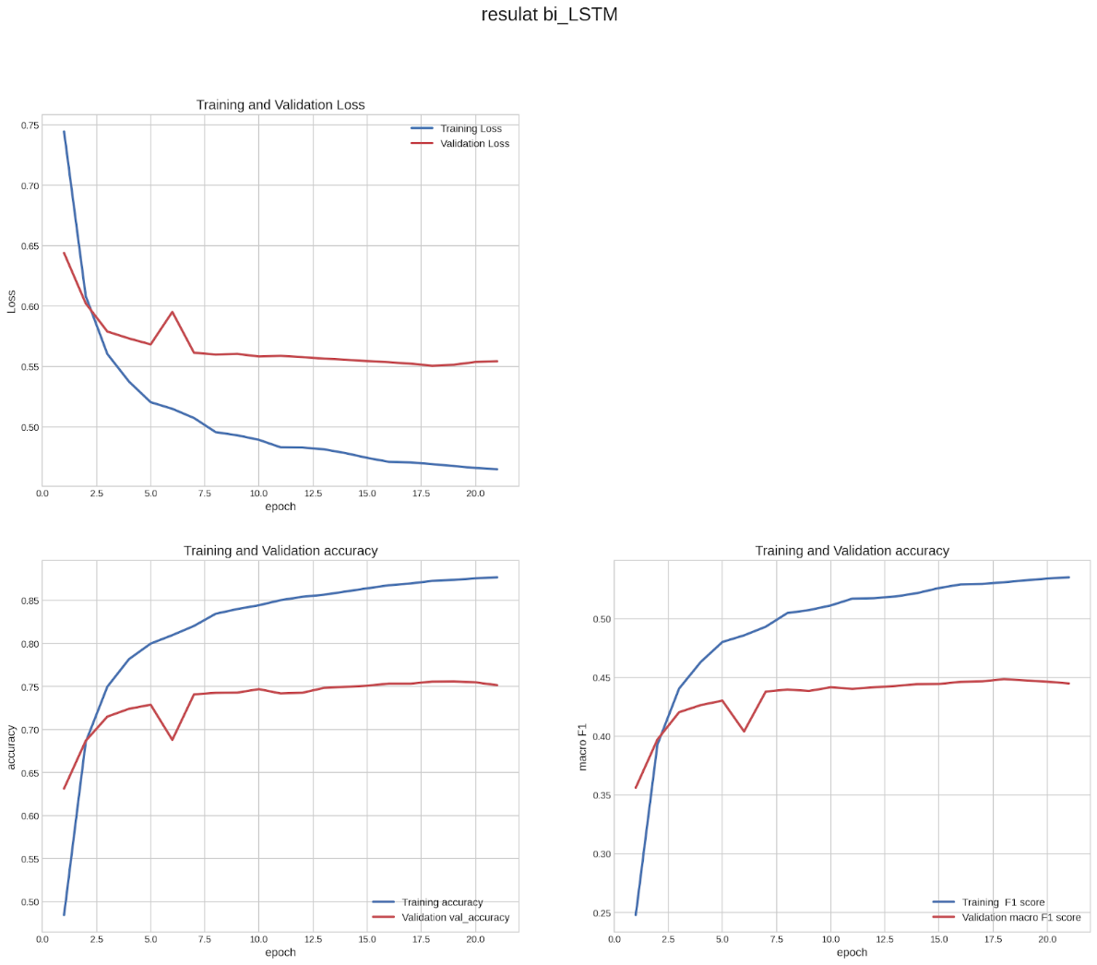
4. Modèles et performances
b. Textes
Performances du training :

Slide 17
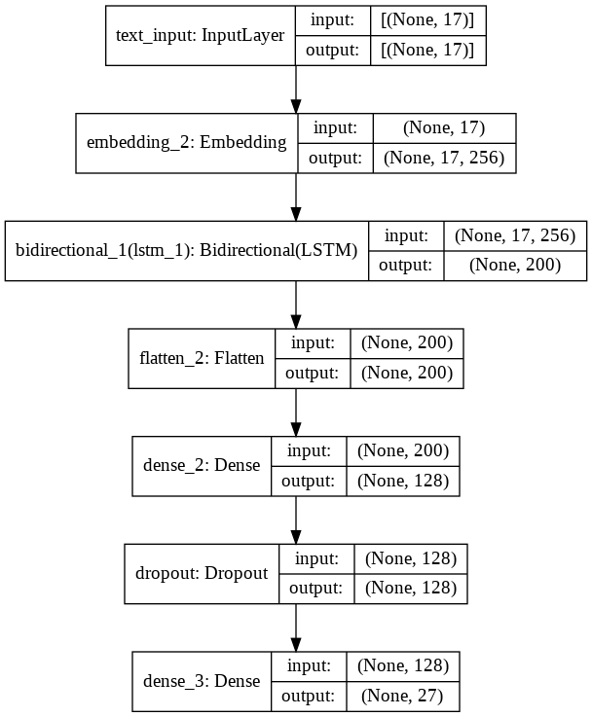
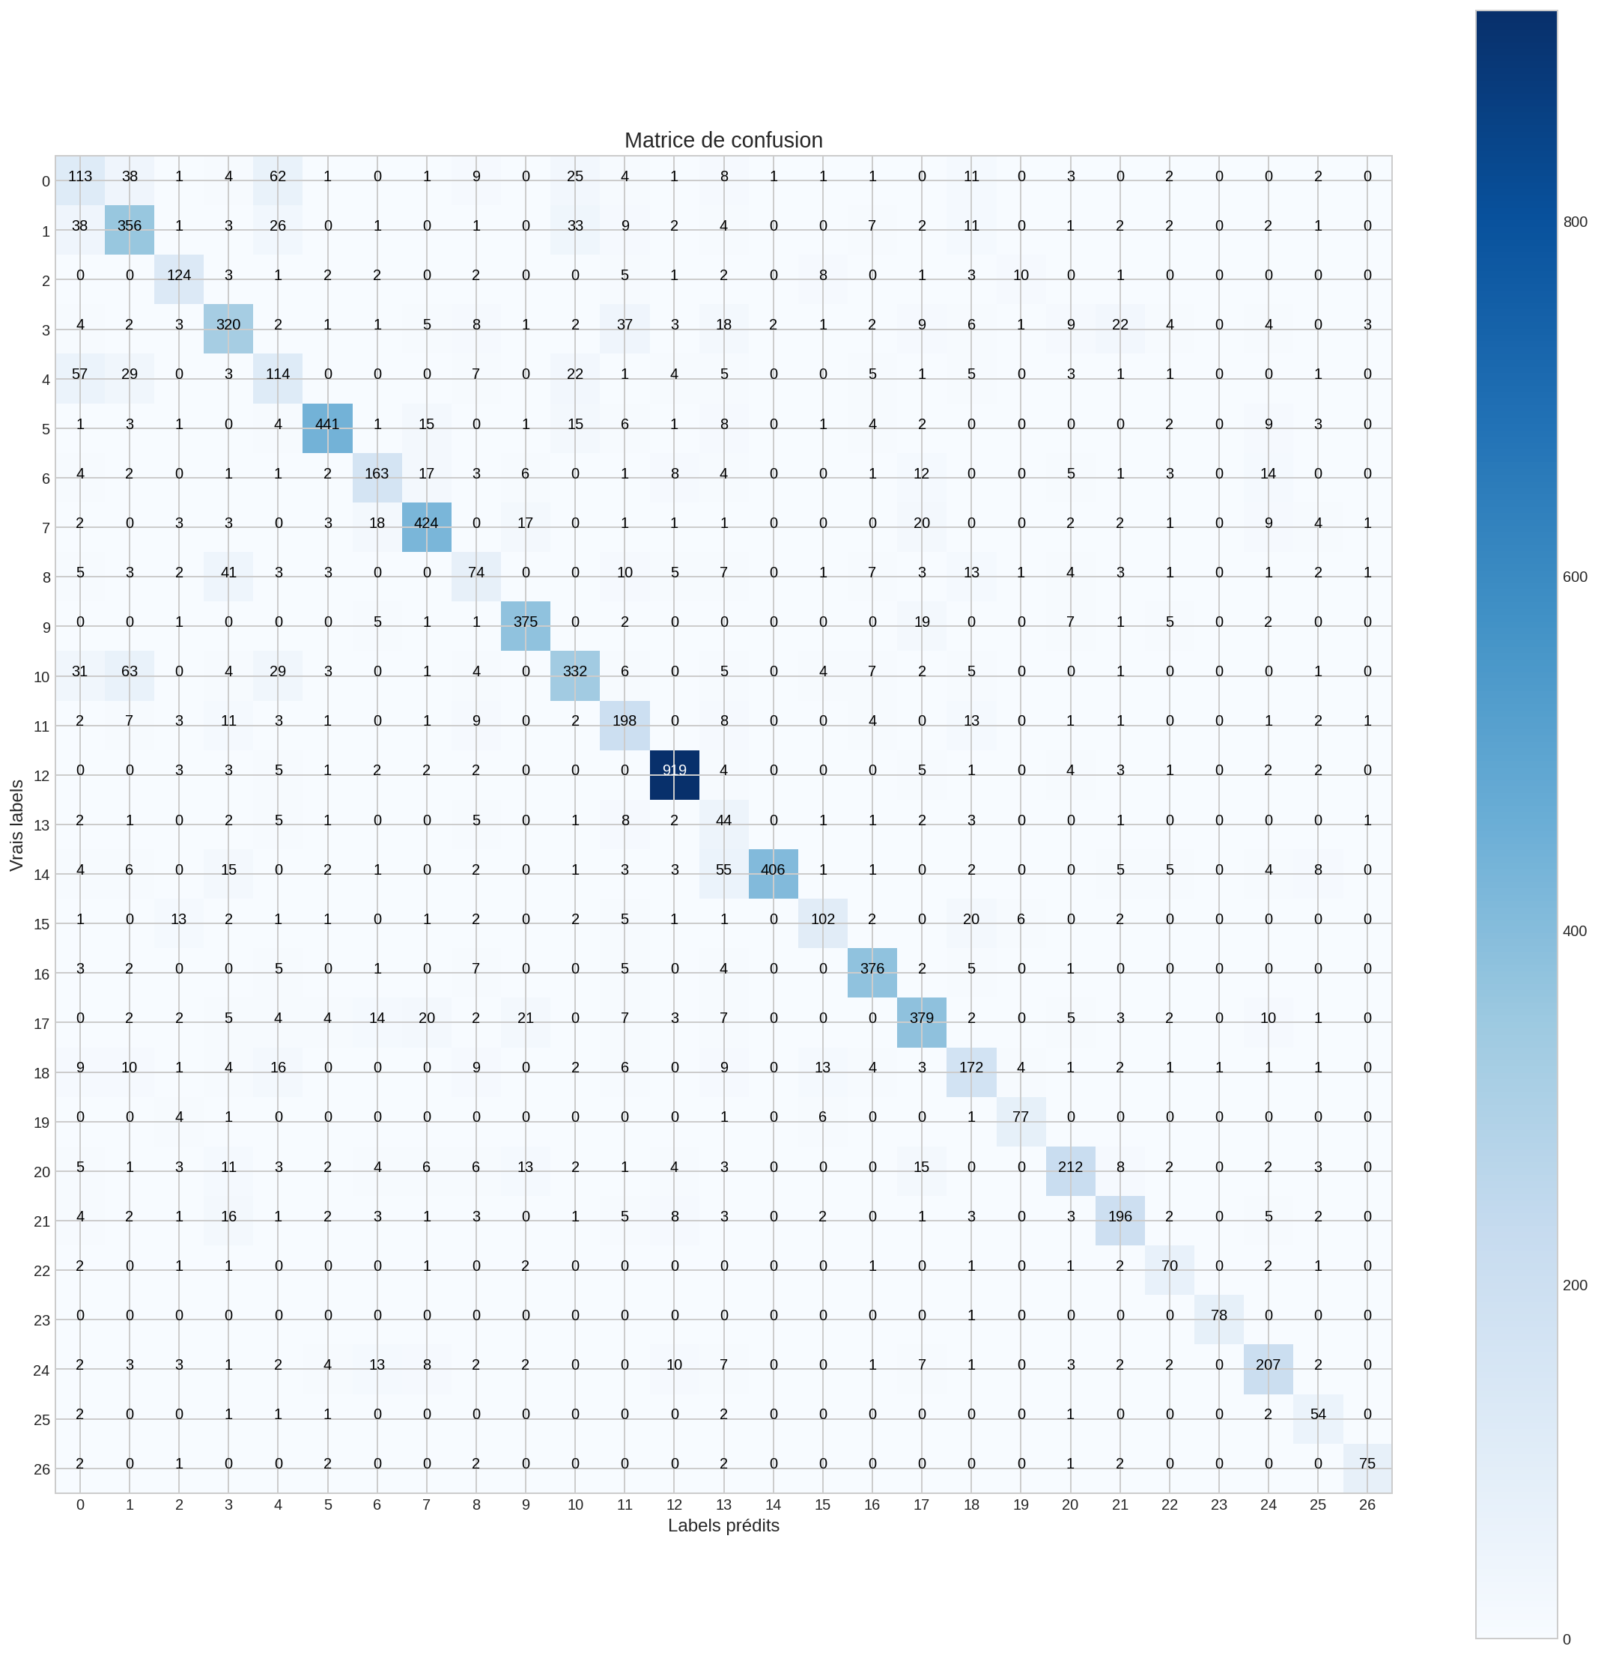
4. Modèles et performances
b. Textes
Architecture du meilleur modèle obtenu (bi_lstm) :

Slide 18
4. Modèles et performances
c. Bimodales
Données initiales
Images
Texte
Labels
Sérialisation des données et écritures en fichiers binaires
Image : bytes , texte: bytes , label : int64
....
Dataset composés de records
Stockage optimisé
Fichiers binaires
Fichiers binaires
Fichiers binaires

Slide 19
4. Modèles et performances
c. Bimodales
Storing data in efficient way
TFRecords files (text, image, labels)
Text & labels
Image & labels
Data & pre-processing
Preprocessing & Tokenizer
Deep learning encoders:
BiLSTM
Transfer Learning : MobileNet
Unimodal training
Dual encoder Text and image
Bimodal training
Notes:
Choix des hyper paramètres :
Optimizer : Nadam
Batch size: 64 et 128.
Utilisation de la loss F1 customisée.
Epochs : 20.

Slide 20
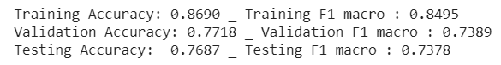
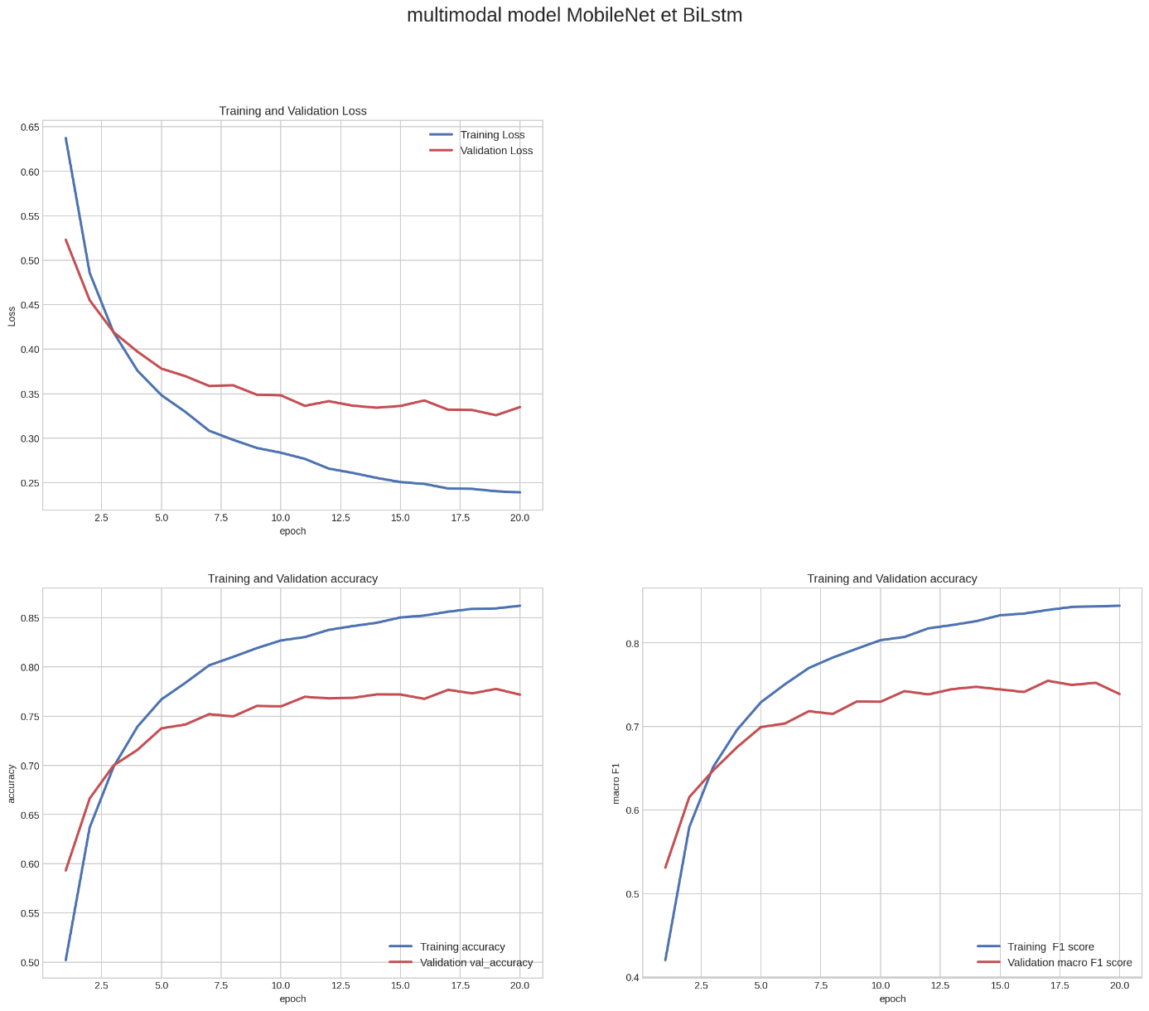
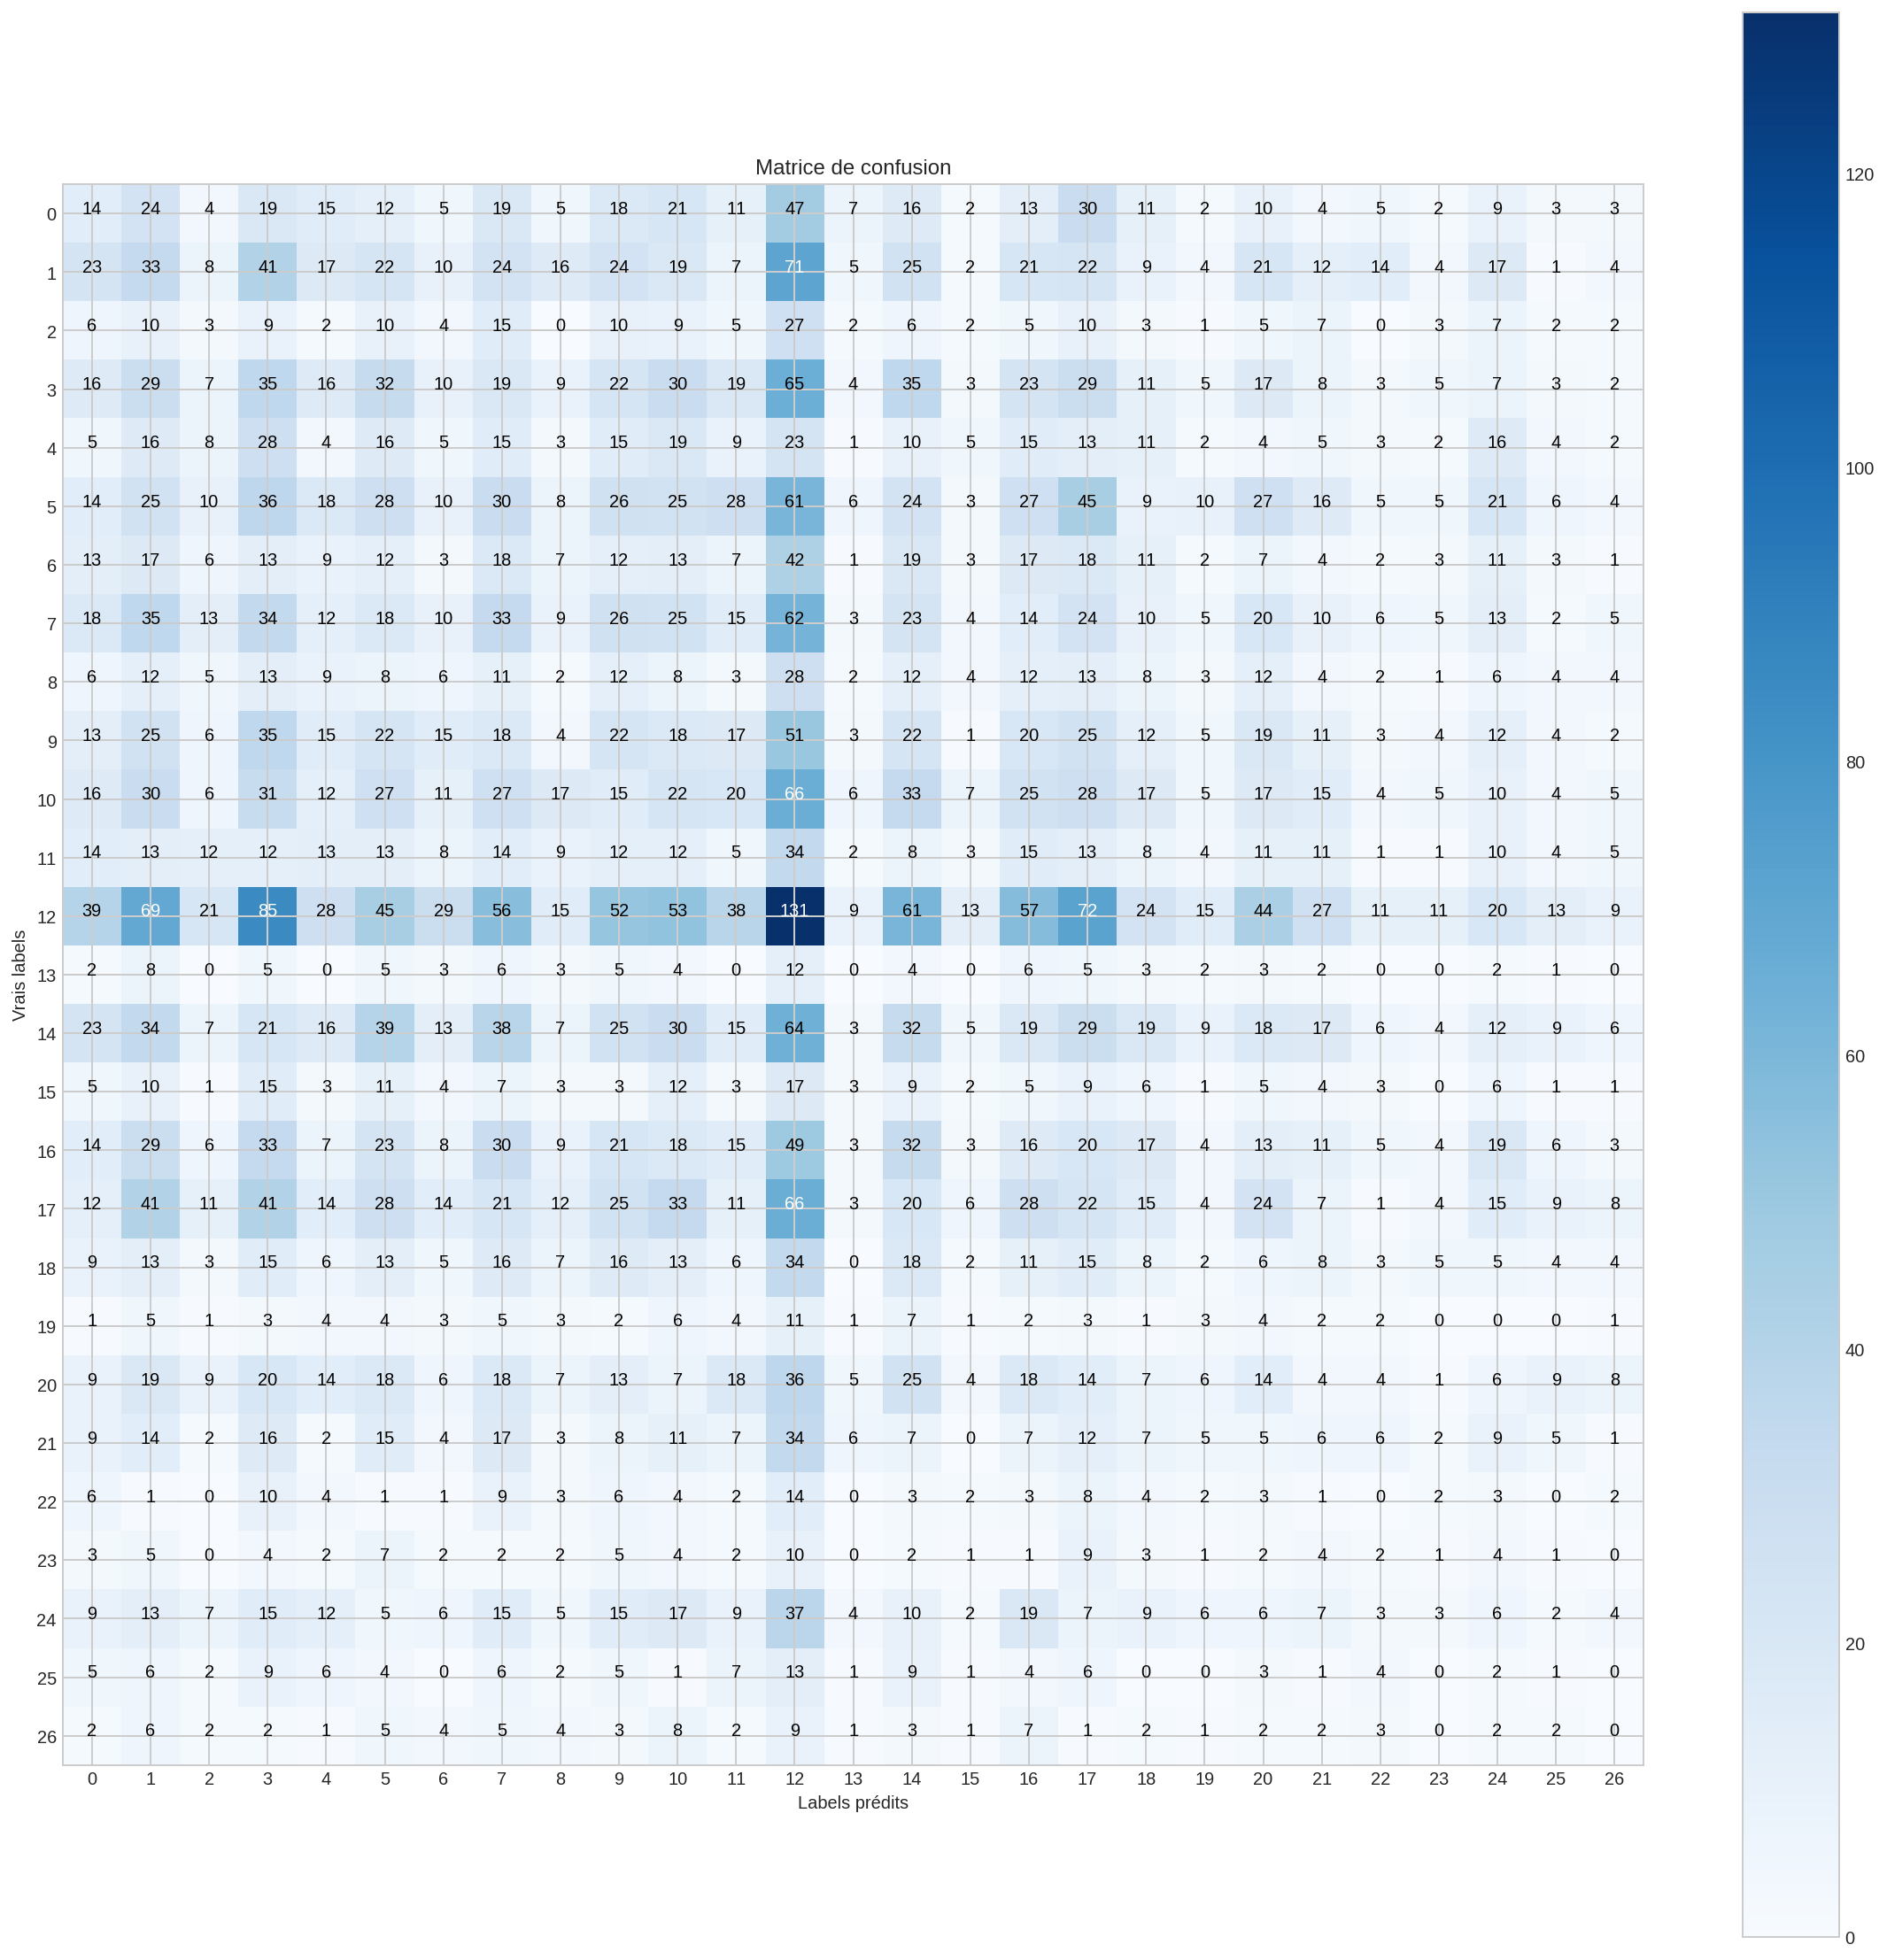
4. Modèles et performances
c. Bimodales
Résultats :

Slide 21
4. Modèles et performances
c. Bimodales
Pistes d’amélioration :
Données rééquilibrées
Représentation du texte : Glove
Transfert Text learning
Plus d’épochs.
Autres optimizers

Slide 22
5. Conclusion projet
Acquis de connaissances :
DataViz / NLP / CV / Deep Learning (RNN et CNN)
Environnement de travail:
Anaconda : Jupyter et Spyder (streamlit)
Versioning GitHub
Google Colab
Métier Data Science:
Concevoir, implémenter et évaluer des prototypes de modèle de classification
Performances satisfaisantes et pistes d’amélioration nombreuses

Slide 23
Démo Streamlit

